Slide 1
___ /o_os
[slash-o os]

Slide 2
Anforderungen
ARM Cortex A8
Single-User
Präemptives Multitasking
Konsole über serielle Schnittstelle (UART)
Virtuelles Speichermanagement
FAT-Dateisystem (SD-Karte)
Interprozesskommunikation
Portierbarkeit auf ARM A/M/R

Slide 3
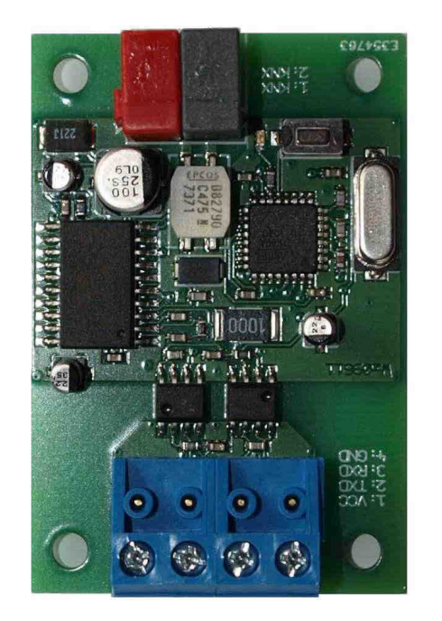
Anwendungsdomäne
KNX-Steuerung
Kommunikation über UART (?)
Senden von Steuerbefehlen (?)
Empfangen von Daten (?)
Zugriff auf ser. Schnittstelle von User-Applikation
Registrierung von UART-Interrupts aus User-Applikation

Slide 4
Grober umsetzungsplan
Implementierung für BeagleBone ARM Cortex A8 (AM335x)
Monolithischer Kernel
Konsole über ser. Schnittstelle/ UART
Zugriff auf Dateisystem
Ausführen von Programmen
Ausführen verschiedener Systembefehle (ps, kill, …)
System-API ähnlich zu Win32-API (auf Funktionsbasis
…

Slide 5
Projekt-management
Versionsverwaltung: GIT
Repository: https://github.com/Blackjack92/fhvOS
Prozessmodel: SCRUM
Projekt-Management tool: Microsoft Project

Slide 6
Feedback?

